Slide 1
Aktivní záloha jako veřejný zájem z pohledu Integrovaného záchranného systému
Seminář o aktivní záloze
22. 9. 2011 Dům armády Praha
pplk. Ing. Lenka Rašovská
oddělení IZS
MV - generální ředitelství Hasičského záchranného sboru ČR

Slide 2

Integrovaný záchranný systém
koordinovaný postup jeho složek při přípravě na mimořádné události a při provádění záchranných a likvidačních prací
universální, vznikl z potřeby společného postupu na mimořádné událostí
denně prověřován
Zákon č. 239/2000 Sb. o IZS a změně
některých zákonů, ve znění pozdějších
přepdisů

Slide 3
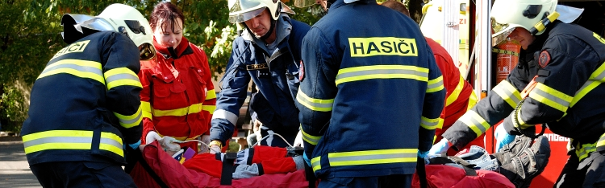
Použití IZS
V přípravě na vznik mimořádné události a při potřebě provádět současně záchranné a likvidační práce dvěma anebo více složkami integrovaného záchranného systému.
záchranné práce = činnost k odvrácení nebo omezení bezprostředního působení rizik vzniklých mimořádnou událostí, zejména ve vztahu k ohrožení života, zdraví, majetku nebo životního prostředí, a vedoucí k přerušení jejich příčin,
likvidační práce = činnosti k odstranění následků způsobených mimořádnou událostí,

Slide 4
Koho IZS koordinuje?
Integrovaný záchranný systém koordinuje:
záchranné a pohotovostní služby a sbory (hasiči, zdravotnická záchranná služba, pohotovostní komunální služby,...),
bezpečnostní a ozbrojené sbory (Policie ČR, obecní policie, Armáda ČR,...),
s územními popř. ústředními správními úřady.
Počítá se také s tím, že využije (neboli integruje) ke spolupráci při záchranných a likvidačních pracích i:
právnické osoby - zde může jít o:
  věcné zdroje, které jsou poskytnuty dobrovolně nebo povinně na základě žádosti o věcnou pomoc nebo z hlediska povinnosti toho, kdo způsobil havárii,
  činnost občanských sdružení se záchranářským nebo humanitárním zaměřením.
odborníky z řad fyzických osob.

Slide 5
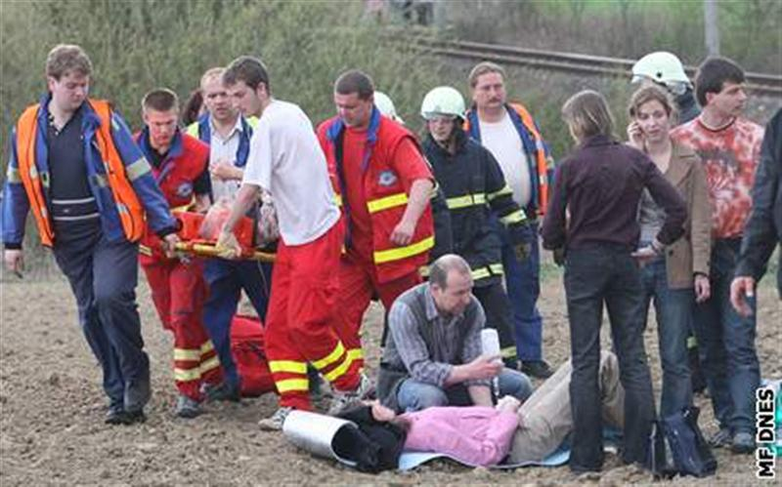
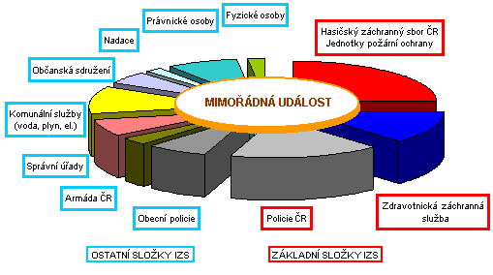


Složky IZS

Slide 6
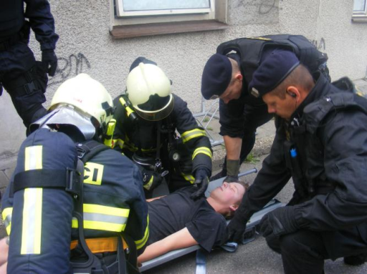
O co tedy v IZS jde?
Jde o to, využít pro záchranné a likvidační práce v potřebný okamžik každého,
kdo je provádět záchranné a likvidační práce povinen,
kdo pomoci může,
kdo pomoci chce.
Integrace spočívá v tom, že jednotlivé zdroje - materiální, lidské, ale i právní, se spojují k provedení záchrany nebo likvidace s cílem jejich co nejúčinnějšího a nejhospodárnějšího využití.
IZS tedy není organizací v podobě instituce, ale jen a především vyjádřením pravidel spolupráce.

Slide 7
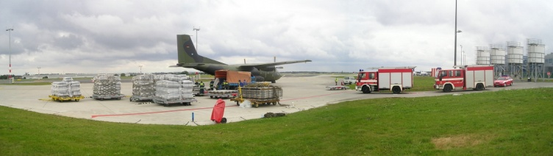
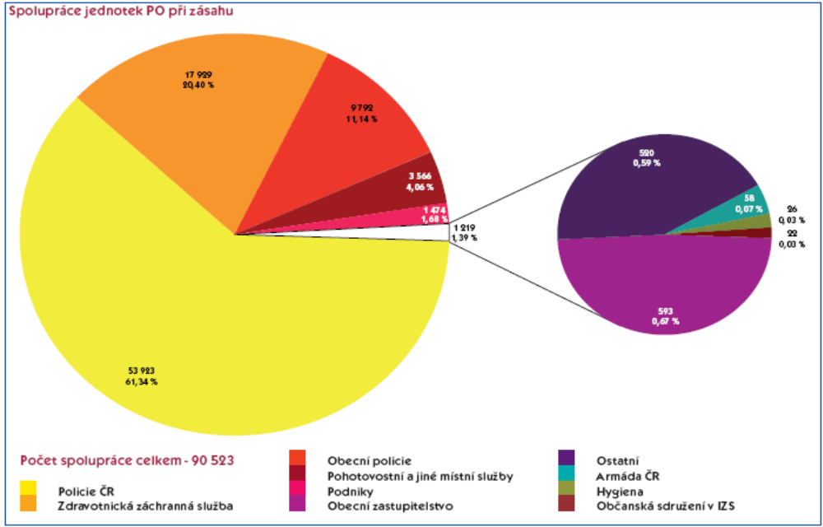
Spolupráce složek IZS

Slide 8
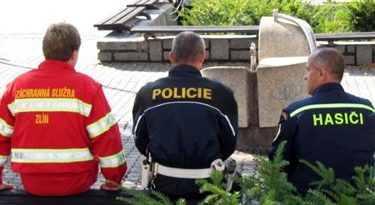
Plánovaná pomoc na vyžádání
Předem písemně dohodnutý způsob poskytnutí pomoci ostatními složkami integrovaného záchranného systému obecnímu úřadu obce s rozšířenou působností, krajskému úřadu, Ministerstvu vnitra nebo základním složkám integrovaného záchranného systému při provádění záchranných a likvidačních prací.
= dohoda o plánované pomoci na vyžádání

Slide 9
Organizace a úkoly v IZS
Odpovědnost za IZS
  ministerstvo vnitra
  orgány krajů
  orgány obcí s rozšířenou působností
  orgány obcí
Povinnosti
  fyzických osob
  právnických a podnikajících fyzických osob
  toho, kdo způsobil havárii nebo je dotčený havarijním plánem

Slide 10
HZS ČR a IZS
plní úkoly
  ministerstva vnitra GŘ HZS ČR
  krajského úřadu a obecních úřadů s rozšířenou působností
  14 HZS krajů na 240 stanicích

Slide 11
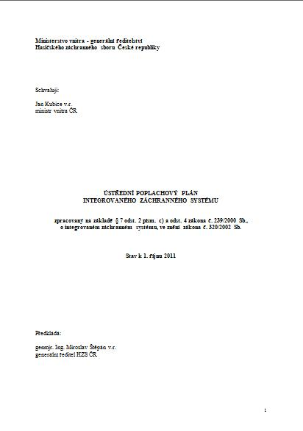

Ústřední poplachový plán integrovaného záchranného systému

Slide 12
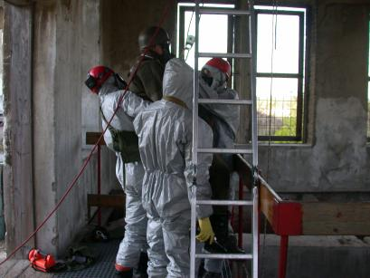
Aktuální stav ÚPP IZS
Obsah textové části
  pravidla použití ÚPP IZS
  věcný obsah
  pravidla pro zařazování sil a prostředků základních a ostatních složek IZS do ÚPP IZS a jejich využívání
  pravidla pro správu spojení na základní a ostatní složky IZS
  obsah operativní dokumentace ÚPP IZS
  závěrečná ustanovení

Slide 13
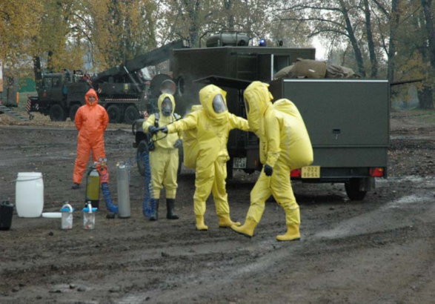
Aktuální stav ÚPP IZS
Příloha č. 1 - Přehled sil a prostředků složek IZS pro ústřední koordinaci záchranných a likvidačních prací
Odřady pro nouzové ubytování
Odřady pro evakuaci a humanitární pomoc
Odřady pro pomoc technikou
Odřady pro zabezpečování sjízdnosti
Odřady pro terénní a zemní práce
Odřady pro průzkum a detekci látek CBRNE
Odřady pro dekontaminaci techniky
Odřady pro dekontaminaci osob
Zdravotnické odřady
Veterinární odřady
Letecké síly a prostředky pro záchranné práce
Odřady pro záchranné práce na vodě
Odřady připravované pro mezinárodní záchranné operace
Síly a prostředky pro práce v nepřístupném terénu a za ztížených podmínek
(výšky, hloubky, závaly, tunely, práce v nedýchatelném prostředí apod.)
Jiné síly a prostředky

Slide 14
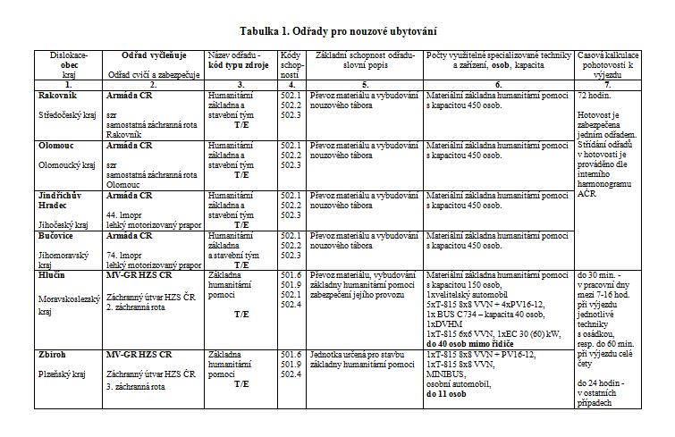
Aktuální stav ÚPP IZS
Příloha č. 1 - Aktualizovaný přehled SaP složek IZS, kterými přímo disponuje Ústřední krizový štáb nebo Ministerstvo vnitra-generální ředitelství HZS ČR při ústřední koordinaci záchranných a likvidačních prací

Slide 15
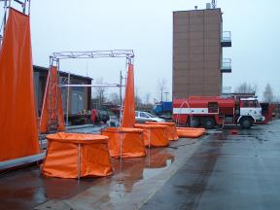
Aktuální stav ÚPP IZS
Příloha č. 2 - Metoda vytváření normovaných typů odřadů HZS ČR
  vyhledávací a záchranný (USAR) odřad - http://www.usar.cz
  požární odřad
  chemický a ekologický odřad
  povodňový odřad
Příloha č. 3 - Informativní seznam subjektů, se kterými byly uzavřeny dohody o plánované pomoci na vyžádání a jiné dohody
Příloha č. 4 - Přehled kódového označení sil a prostředků a jejich schopností v evropských databázích

Slide 16
Operativní dokumentace ÚPP IZS
Uložena na OPIS MV-generálního ředitelství HZS ČR
Obsah
  dohody o plánované pomoci na vyžádání
  přehled předem sjednané osobní a věcné pomoci
  pravidla součinnosti a komunikace s operačními středisky základních a ostatních složek IZS
  výčet spojení na ústřední správní úřady
  výčet spojení na hejtmany krajů a starosty obcí s rozšíř. působností
  výčet spojení na základní a ostatní složky IZS a další výčty spojení
  schémata informačních toků

Slide 17
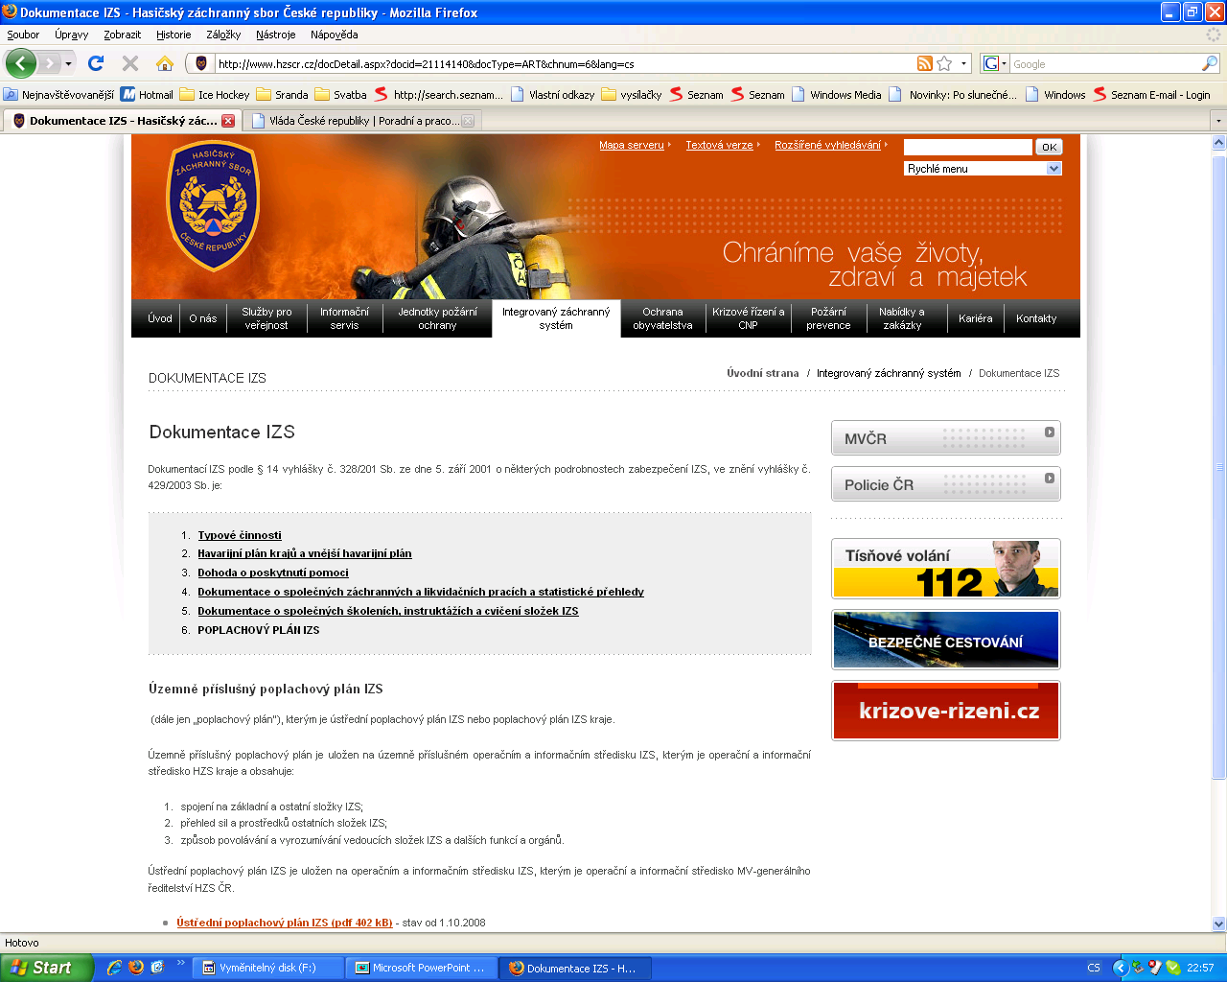
http://www.hzscr.cz

Slide 18
Zapojení AČR do IZS
Odřady pro nouzové ubytování – humanitární základna a stavební tým, pohotovost 72 hod.
Odřady pro evakuaci a humanitární pomoc - odřady k evakuaci osob při povodních a odřady k převozu humanitární pomoci a nouzovému zásobování , pohotovost 24 hod.
Odřady pro pomoc technickou - vyprošťovací odřady, pohotovost 72 hod.
Odřady pro zabezpečování sjízdnosti - odřady k zabezpeč. průjezdnosti na komunikacích a ve městech a odřads pro nouzové přemostění , pohotovost 24/72 hod.
Odřady pro terénní a zemní práce - odřady k provádění zemních prací a odřady k provádění trhacích a demoličních prací, pohotovost 24 hod.
Odřady pro detekci a průzkum látek CBRN - Speciální mobilní biologický tým, Stacionární mikrobiologická laboratoř, Průzkumný a mobilní biologický tým, Letecká skupina radiačního průzkumu , Družstvo radiačního a chemického průzkumu , pohotovost 2/4/12/24 hod.
Odřady pro dekontaminaci techniky - dekontaminační odřad-technika, pohotovost 24 hod.
Odřady pro dekontaminaci osob - dekontaminační odřad-osoby, pohotovost 24 hod.
Zdravotnické odřady - Specializovaná infekční nemocnice, Mobilní zdravotnický tým, pohotovost 24 hod.
Veterinární odřady - Vojenská veterinární zásahová skupina, pohotovost 24 hod.
Letecké síly a prostředky pro záchranné práce - Posádka vrtulníku v pohotovosti SAR , nenadálé úkoly – plnění úkolů ve prospěch IZS, Letecká přeprava humanitární pomoci, pohotovost 10/20 min./6 hod.

Slide 19
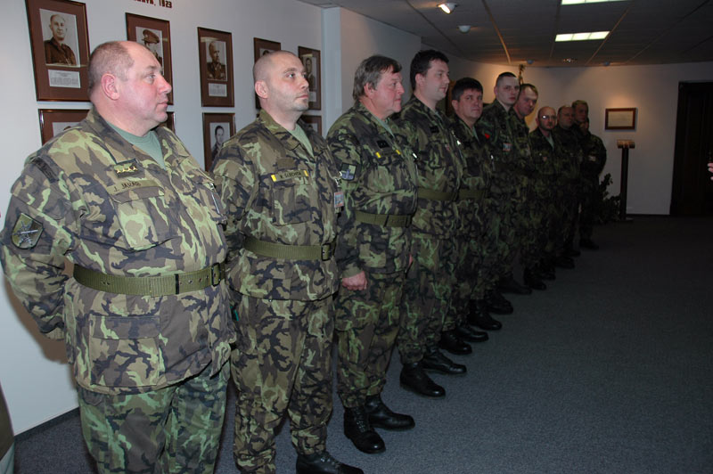
Aktivní záloha AČR
Vhodné využití v IZS pro:
v případě velkých mimořádných událostí
záchranné a likvidační práce jako druhosledová pomoc vzhledem k jejich pohotovosti nasazení

Slide 20
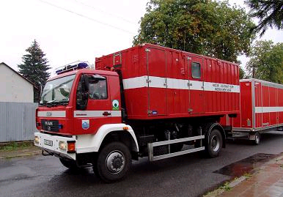
pplk. Ing. Lenka Rašovská
Tel.: +420 950 819 718
E-mail: Lenka.Rasovska@grh.izscr.cz
Děkuji za pozornost

